Slide 1
raíz
Árbol n ario
hijo
nodo
hoja
hoja
hoja

Slide 2
Árbol binario

Slide 3
8
<
>
Árbol binario búsqueda
4
10
2
7
12
3

Slide 4
Estrato == “”
Árbol binario de decisión
No
Sí
Estudio mamá == “posgrado”
Género == “M”
No
Sí
Sí
El 100% le va mal
Horas en internet == “20 o más “
El 80% le va bien
No
Sí

Slide 5
Árbol binario de decisión
Separando por la condición
Condición
Tiene éxito
No tiene éxito
Falso
Verdadero

Slide 6
Árbol binario de decisión
Separando por la condición si
Estrato == “”
Estrato == “”
IP = (Iizq*estI + Ider*estD ) / (estI + estD)
IP = (0.44*6+0.5*2)/8 = 0.455
1 – (16/36 + 4/36) = 1 – 20/36 = IG izq = 0.44
1 – (1/4 + 1/4) = 1 – 2/4 = IG der = 0.5
P0 = 4 / 6
P1 = 2 / 6
P0 = 1 / 2
P1 = 1 / 2

Slide 7
Árbol binario de decisión
Separando por la condición si
Ingresos == 10 SMVM
Ingresos == 10 SMVM
IP = (Iizq*estI + Ider*estD ) / (estI + estD)
IP = (0.44*3+0.32*5)/8 = 0.365
1 – (1/9 + 4/9) = 1 – 5/9 = IG izq = 0.44
1 – (16/25 + 1/25) = 1 – 17/25 = IG der = 0.32
P0 = 1 / 3
P1 = 2 / 3
P0 = 4 / 5
P1 = 1 / 5

Slide 8
Ingresos = 10
Puntaje matematicas
== 80
HorasEnInternet
< 10

Slide 9
Ingresos = 10
Puntaje matematicas
== 80
HorasEnVidejuegos
< 10
Baños en la casa > 1
Estudios madre =
posgrado
Puntaje matematicas
== 80
Con p = 100% les
Va mal

Slide 10
Árbol binario de decisión
1) Tengo una matriz y me dicen la variable y el valor, por ejemplo estrato y “”, y tengo que sacar dos matrices, una donde todos sean estrato “” y otra donde ninguno sea estrato “”.
2) Tengo una matriz y le quiero el gini, 1 – p0…
3) Tengo nodo raíz, izquierda y derecha y calcular el gini ponderado.

Slide 11
8
<
>=
Árbol binario búsqueda
4
10
2
7
9
12
Complejidad de buscar: T(n) = T(n/2) + C
Tres doritos después Wolfram T(n) = O(log 2 n)

Slide 12
8
>=
Árbol binario búsqueda
degenerado
10
>=
12
Complejidad de buscar: T(n) = T(n-1) + C Voy a Wolfram T(n) = O(n)

Slide 13
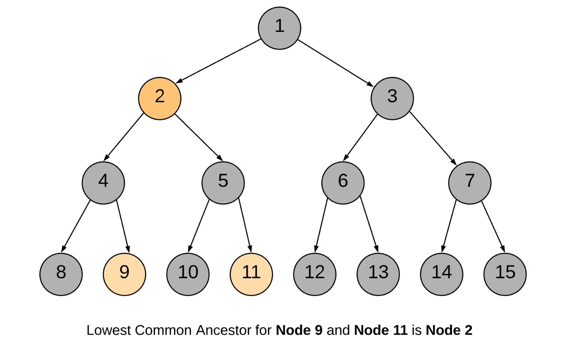
Problema tipo
Entrevista Google, Facebook, Microsoft
Árbol binario búsqueda

